Slide 1
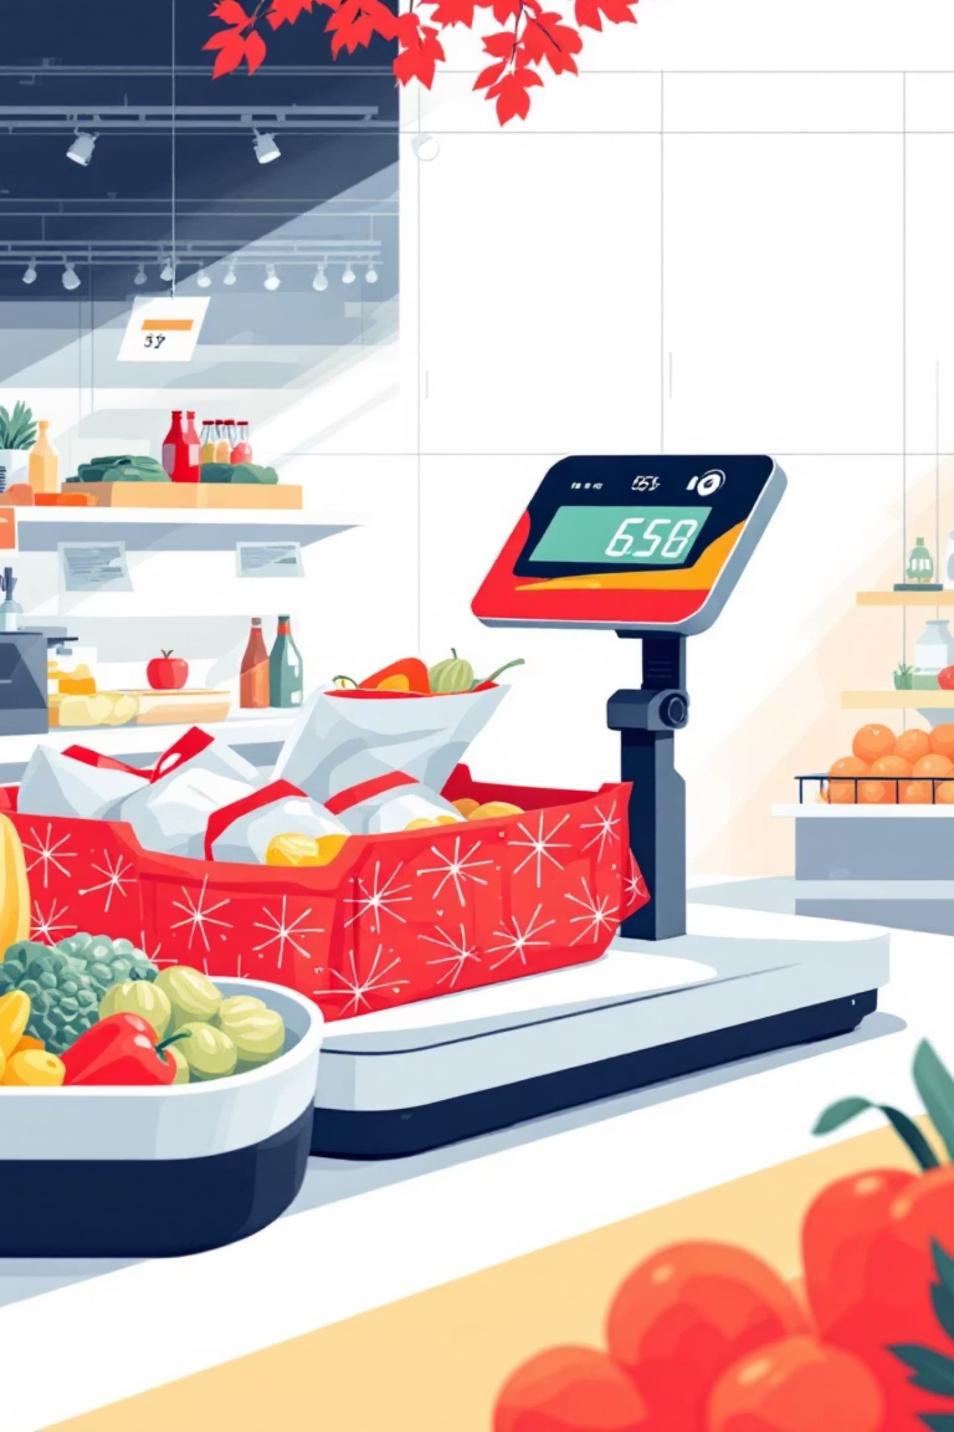
Classificação Automática de Frutas e Legumes
Deep Learning e Visão Computacional
Autores: Daniel Lloyd, Thiago Borsoni e Bernardo Pinto

Slide 2
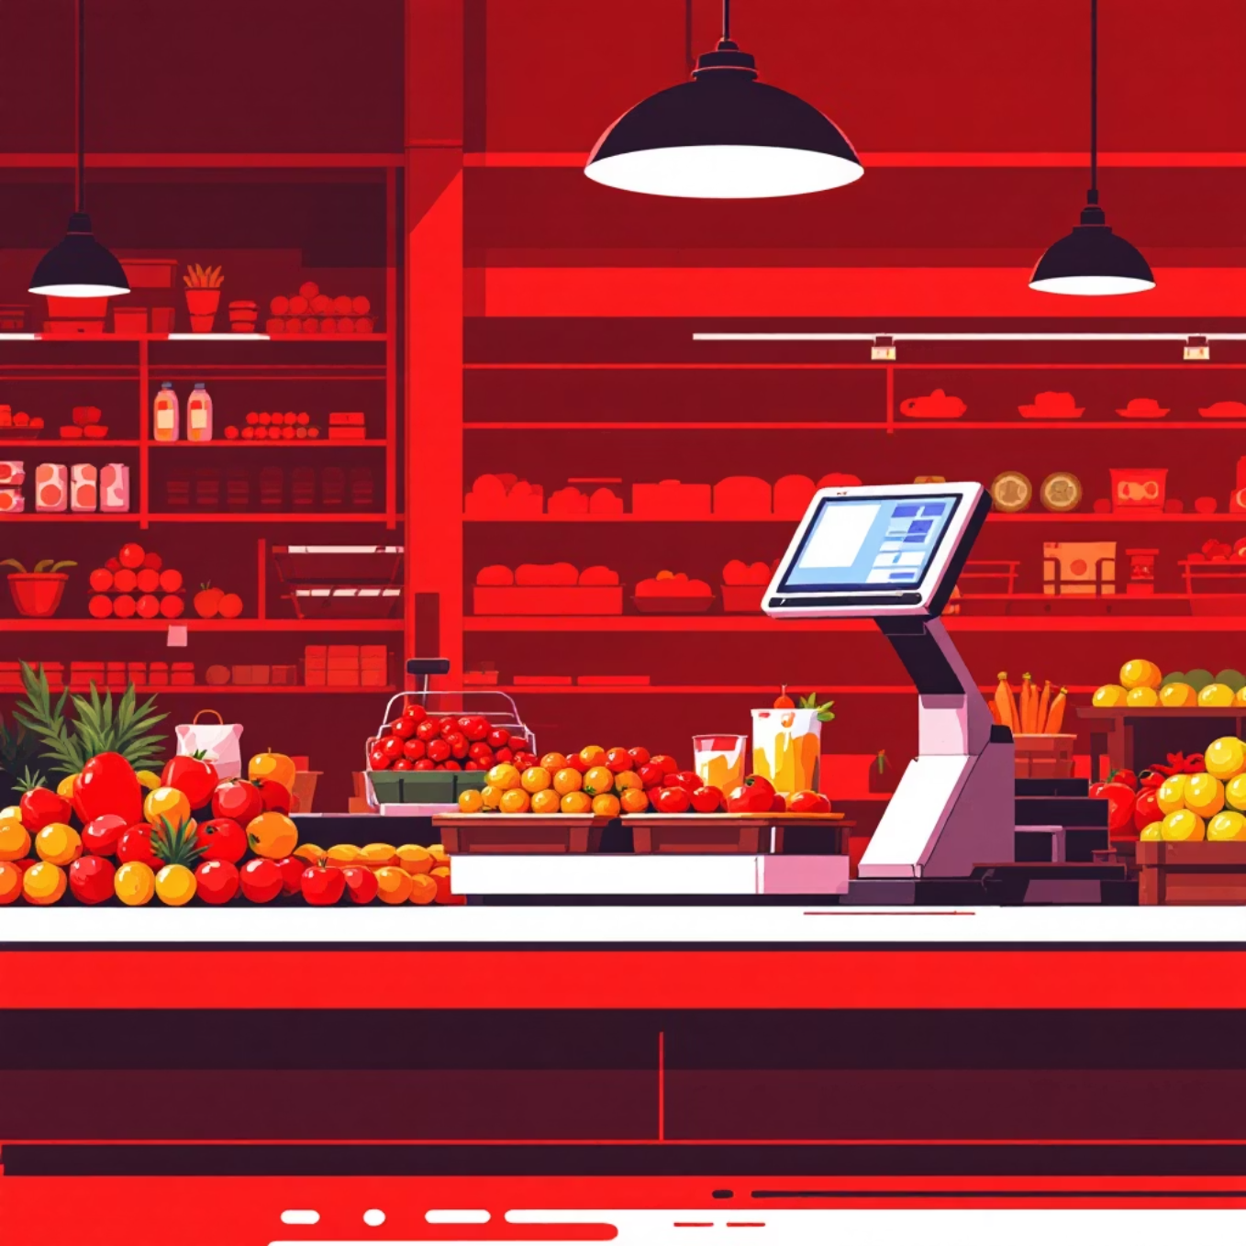

CAPÍTULO 1
Motivação e Desafio do Projeto
A automação de balanças inteligentes em supermercados e feiras depende da capacidade de reconhecer rapidamente frutas e legumes, reduzindo o tempo de atendimento e evitando erros humanos na escolha do produto.
Com o aumento do uso de sistemas de autoatendimento, há uma demanda crescente por modelos leves e eficientes capazes de identificar produtos em diferentes condições de iluminação, ângulos e presença de sacolas plásticas.
O projeto busca unir Aprendizado Profundo (Deep Learning) e Visão Computacional para oferecer uma solução prática, escalável e de alta acurácia para o reconhecimento visual desses produtos em ambientes de varejo.
O foco é a otimização para Edge Devices, garantindo baixo tempo de inferência e eficiência energética.

Slide 3



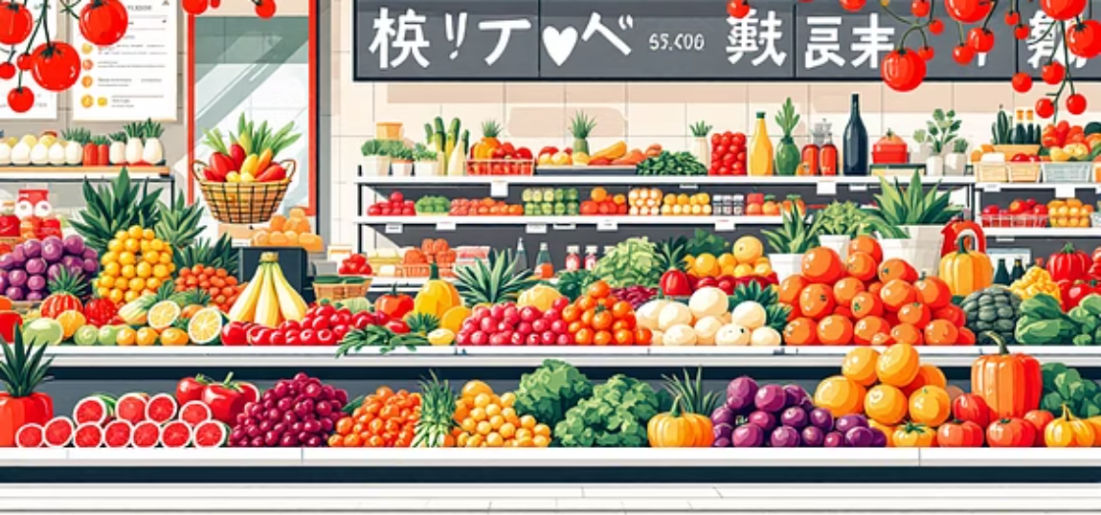


CAPÍTULO 2
O Desafio da Classificação em Condições Reais
Precisão Sob Variáveis
Eficiência em Borda
Dataset Utilizado
O modelo deve classificar corretamente mesmo sob reflexos, sobreposição de itens e diferenças visuais causadas por sacolas translúcidas.
O modelo precisa ser leve o suficiente para rodar em dispositivos de borda (edge devices), exigindo baixo tempo de inferência e consumo de memória.
Utilizamos o dataset público Fruits & Vegetable Detection for YOLOv4, que oferece variabilidade de classes, tamanhos e condições de captura.

Slide 4
CAPÍTULO 3
Estratégia de Desenvolvimento e Desafios Técnicos
Preparação do Dataset
1
Extração de rótulos (incluindo binário Bag para "com sacola" ou "sem sacola"). Realizamos balanceamento parcial e divisão estratificada (80% treino, 20% validação).
2
Treinamento YOLOv8s
Utilização do yolov8s-cls.pt pré-treinado. Treinamento por 50 épocas com imagens 224×224 e batch size 16, utilizando aceleração GPU (CUDA).
Análise de Resultados
3
Implementação de um pipeline completo de avaliação: matriz de confusão, precisão/recall/F1 por classe e análise dos pares de rótulos mais confundidos.
Principais Dificuldades Encontradas
Desbalanceamento de Classes: Categorias minoritárias (e.g., raspberry, blackberries) com desempenho inferior.
Influência Ambiental: Sacolas plásticas alteram a textura e a cor percebida, adicionando complexidade.
Restrições de Hardware: Limitações para treinamentos mais profundos.

Slide 5



CAPÍTULO 4
Conclusões: A Viabilidade do YOLOv8s em Cenários de Varejo
Alta Acurácia Geral
Potencial de Implementação
O modelo YOLOv8s demonstrou ser capaz de distinguir a maioria das classes com consistência, apresentando boa acurácia global.
Mesmo sob restrições de memória e latência, o modelo provou ser viável para sistemas de pesagem automática, com forte potencial de uso comercial.

Slide 6




CAPÍTULO 5
Próximos Passos e Desenvolvimentos Futuros
Aumentar o volume de dados
.
Avaliação do YOLOv11
Coletar novas fotos por classe (alvo: +3–5× por classe, adicionando mais classes), variando loja/câmera/iluminação e com/sem saco
Testar a nova arquitetura YOLOv11, que promete um melhor equilíbrio entre velocidade e precisão (Dynamic Head e Cross-Stage Fusion) e otimização para edge devices.
Expansão do Domínio Visual
Protótipo de Interface Inteligente
Incluir novas categorias e imagens capturadas em condições reais de supermercado para fortalecer a generalização e robustez do modelo (cross-domain).
Desenvolver uma interface integrada à balança, exibindo a classificação, peso e preço em tempo real para criar uma experiência de autoatendimento fluida.

